Slide 1



SISTEMA WEB
CENTRO DE APRENDIZAJE
DE INGLÉS
Integrantes de
equipo
Montelongo Padilla
Hinojosa Tijerina
Torres Paz

Slide 2
PLANTEAMIENTO DEL PROBLEMA
En la Universidad Politécnica de Victoria existe un departamento exclusivo para el estudio del idioma Inglés como segunda lengua llamada “Centro de Aprendizaje de Inglés”, en donde todos los alumnos de la institución deben de ir por lo menos una hora semanal para poder acreditar la materia de Inglés.
El proceso para poder ingresar a CAI, es de manera manual, es decir, el alumno llega y tiene que escribir sus datos en un diario que después será pasado y contabilizado en una hoja de Excel. Este proceso provoca la pérdida de tiempo de la sesión de alumno, además del congestionamiento que se hace de alumnos queriendo ingresar al departamento y posibles errores al momento de transcribir todo lo escrito del diario a la hoja de Excel. Todo esto provoca descontento entre los alumnos y doble trabajo para el personal.

Slide 3
REQUERIMIENTOS GENERALES
Software que registre las sesiones de un alumno y las almacene para su posterior cotejamiento.
Software que registre, administre y elimine alumnos.
Software que registre, administre y elimine grupos de inglés.
Software que registre, administre y elimine profesores de inglés.
Software que calcule el tiempo dedicado en el departamento de CAI de un alumno.
Software que genere reportes de las actividades de sus alumnos para cada maestro en particular.
Software que registre, administre y elimine actividades.
Software que administre el espacio del departamento para que no exista exceso de cupo en el mismo.
Administración de fechas de unidades.

Slide 4
PROPUESTA
Se propone un sistema web con acceso para un superadministrador que controle el registro de alumnos, maestros, grupos, actividades y reportes generales, además de permitirle registrar sesiones como un maestro normal.
Por otra parte, el maestro tendrá acceso también a registrar sesiones y a reportes exclusivamente de sus alumnos para monitorear el avance de cada uno y asignarle la puntuación que amerita dependiendo las horas realizadas en el departamento.
Todo esta información será almacenada en un base de datos mysql que estará montada en un servidor online a la par del sistema.
Por último, para realizar el mantenimiento de los datos y evitar saturar la base de datos se propone una característica extra que es el reiniciar o resetear toda la información almacenada al terminar un cuatrimestre para solo mantener datos actuales.

Slide 5
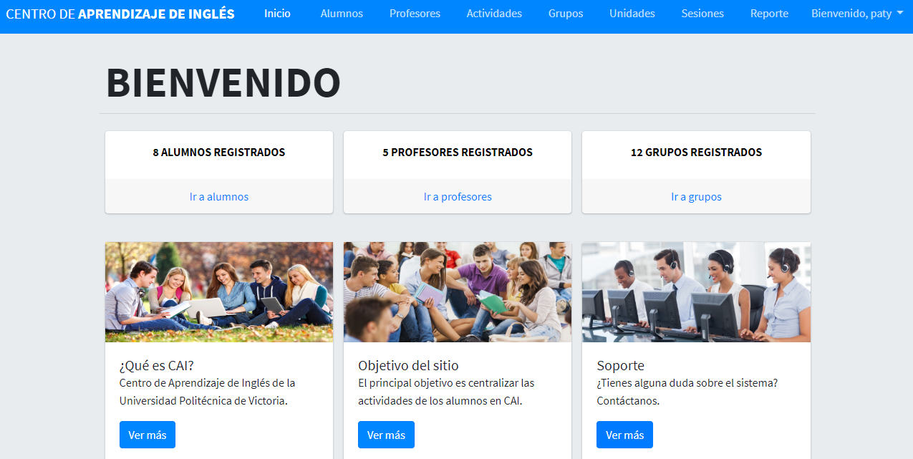
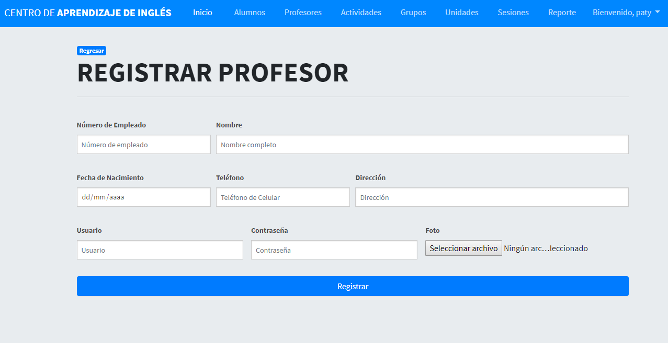
DISEÑO Y CARACTERÍSTICAS
A continuación se muestra el diseño gráfico de la página y se describe el porqué de los elementos seleccionados.
Se eligió colores e imágenes frías que reflejaran la seriedad de una institución educativa, además de implementar un tablero que mostrara las cantidades de registros de ciertas tablas fundamentales en el sistema. Como complemento se implementó ciertas tarjetas de información para el usuario con el fin de darle soporte y mantener el objetivo del sistema.

Slide 6
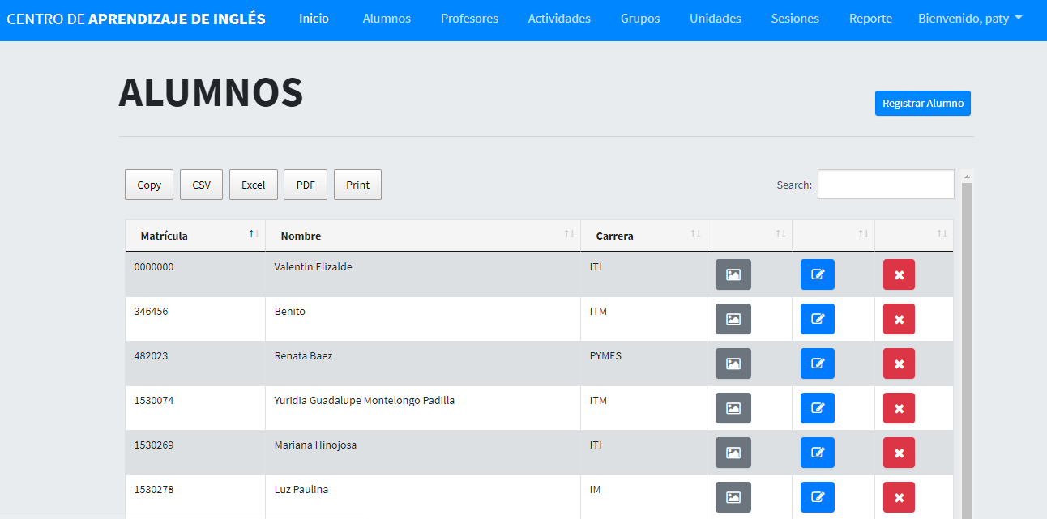
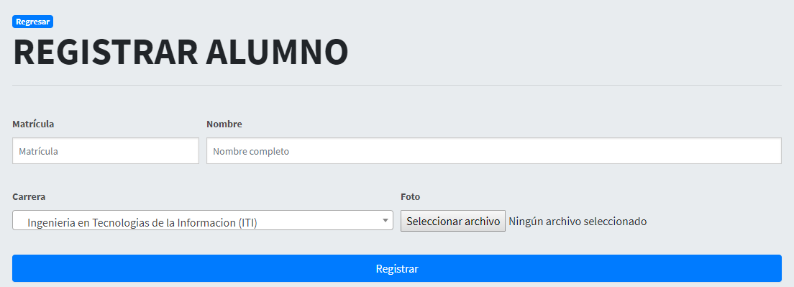
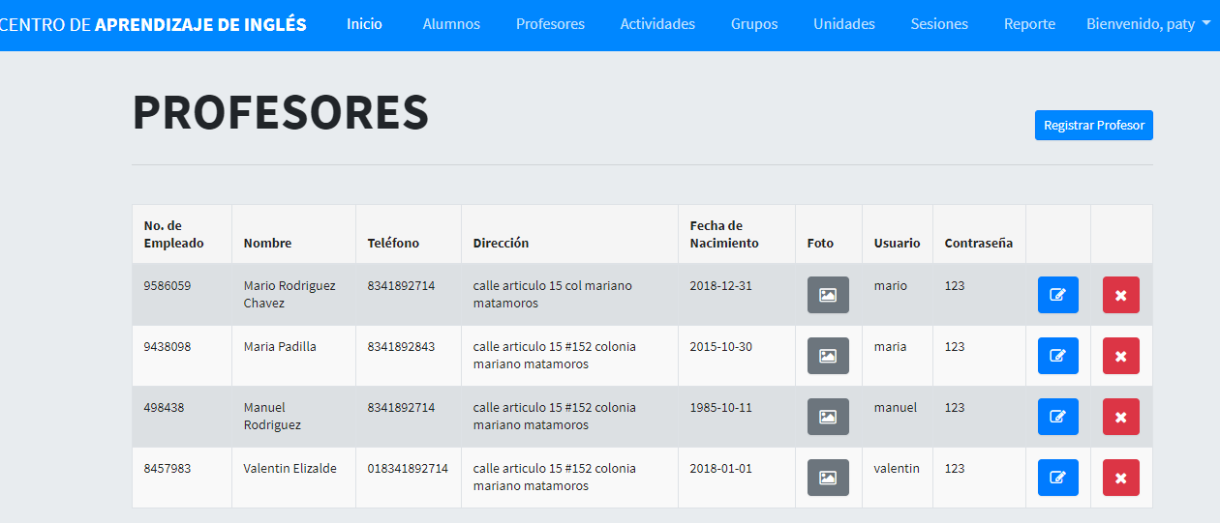

MÓDULO ALUMNOS
El módulo alumnos consta de la inserción, modificación y eliminación de alumnos en la institución, un alumno es identificado por su matrícula y no puede ser registrado más de una vez.
MÓDULO PROFESORES
El módulo profesores consta de la inserción, modificación y eliminación de profesores en la institución, un profesor es identificado por su número de empelado y no puede ser registrado más de una vez.

Slide 7
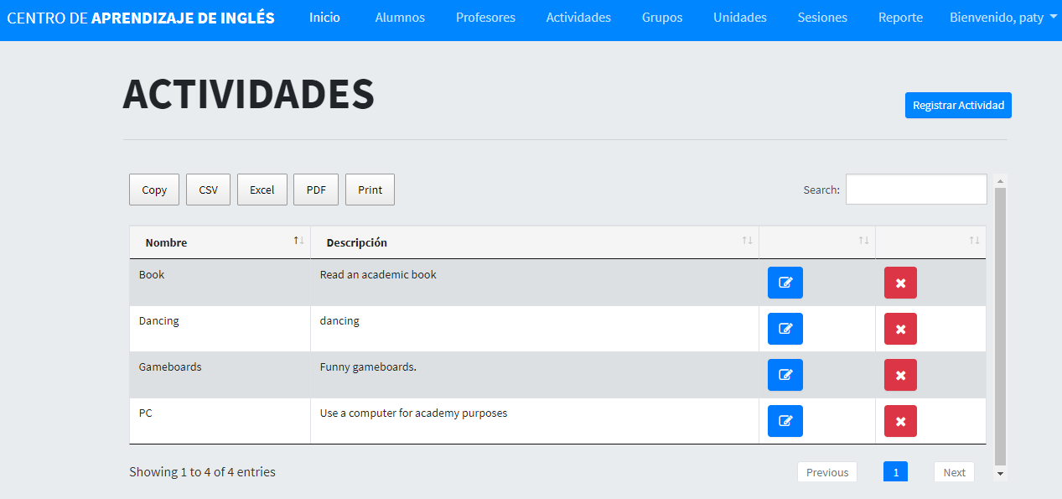
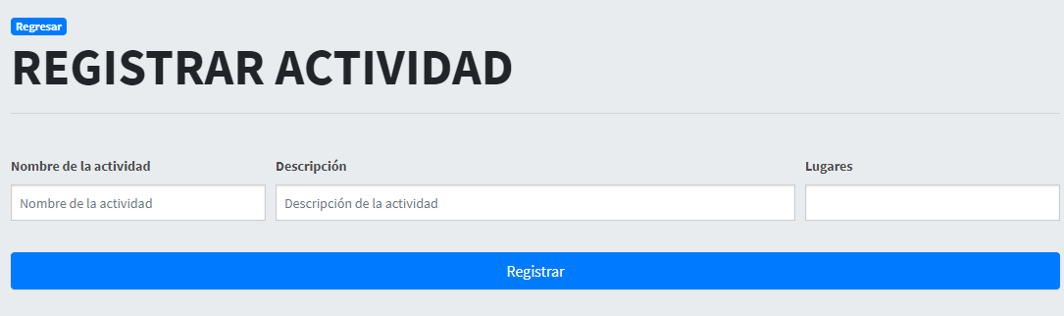
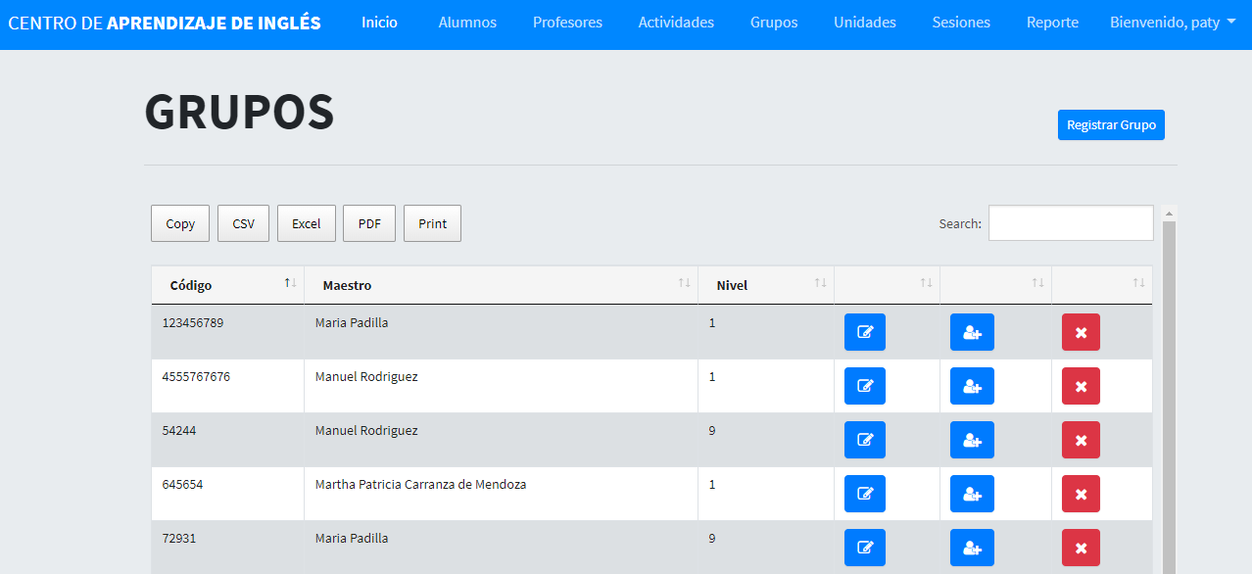
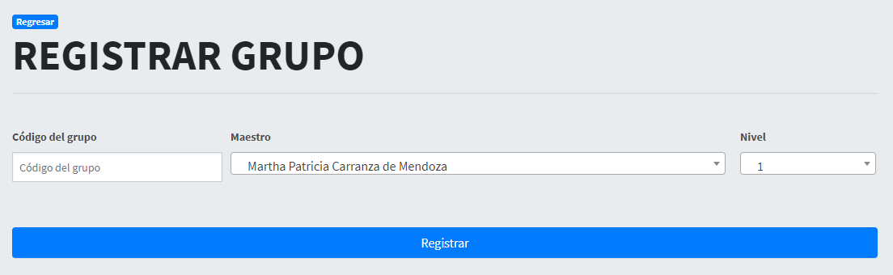
MÓDULO ACTIVIDADES
El módulo de actividades permite registrar, modificar y eliminar una actividad que pueda ser llevada a cabo dentro del departamento.
MÓDULO GRUPOS
El módulo grupos permite abrir, modificar y cerrar un grupo de inglés para conocer los alumnos de cada profesor y así administrar la visualización de los reportes por unidad.

Slide 8
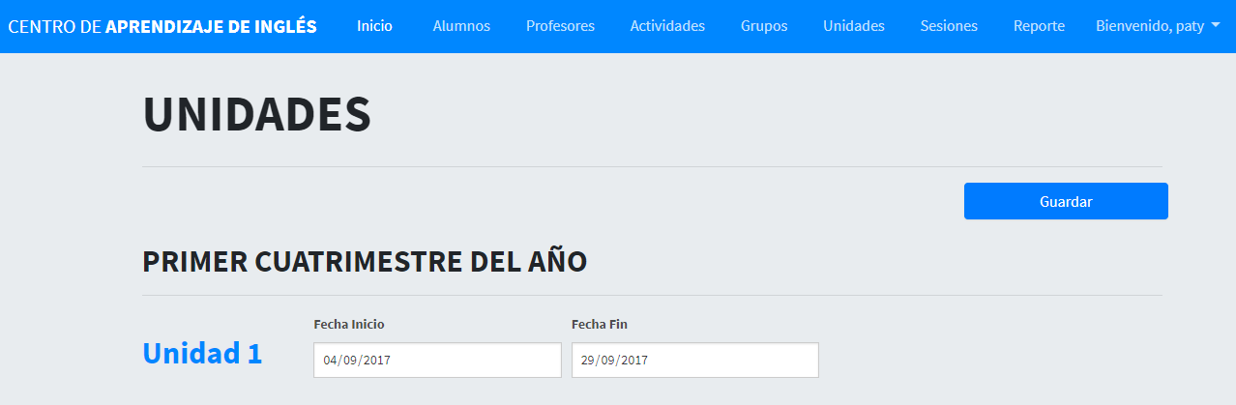
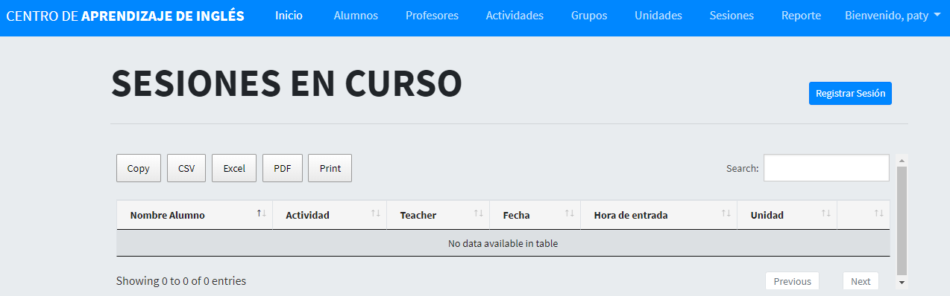
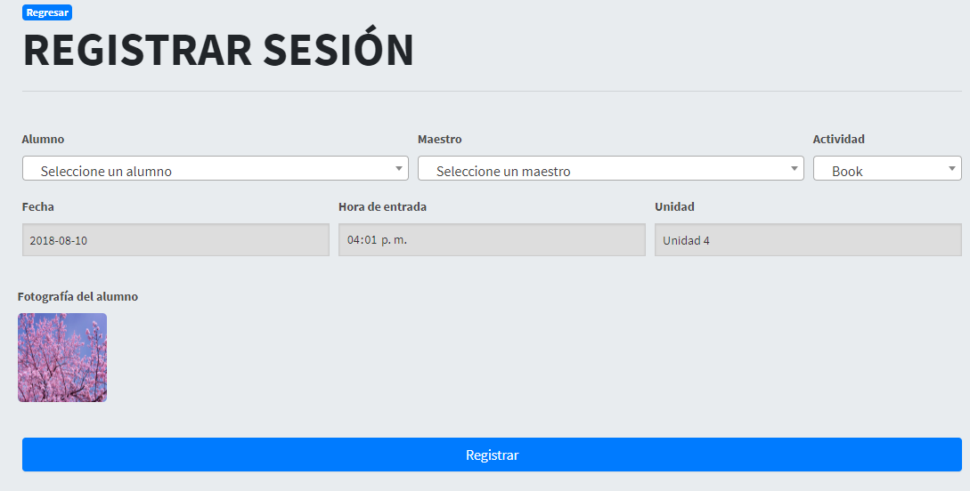
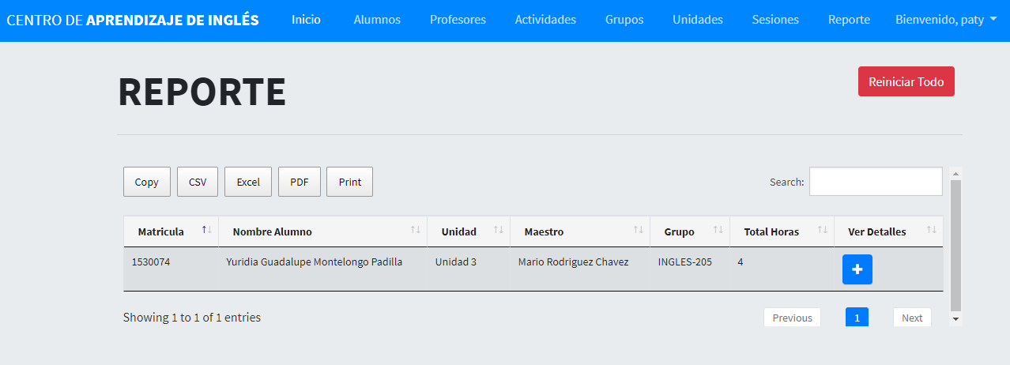
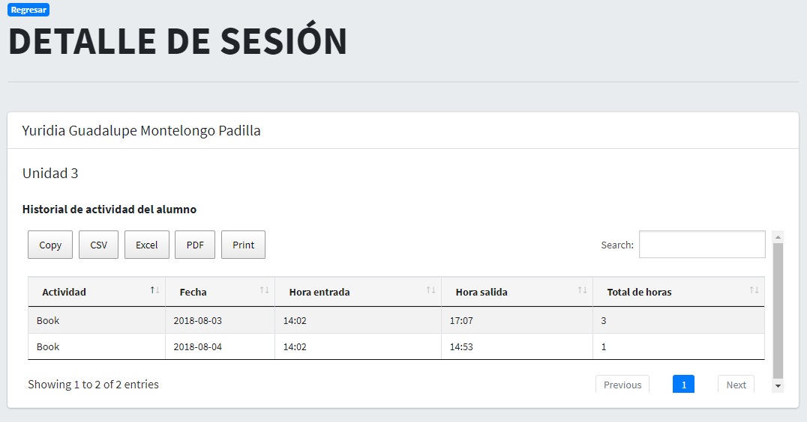
MÓDULO UNIDADES
El módulo unidades trae las fechas de inicio y fin de una unidad de todo un cuatrimestre por un año. Es decir, que al terminarse un ciclo escolar, este puede ser modificado.
SESIONES EN CURSO
El módulo sesiones en curso registra una sesión como entrada en el departamento y no se registra las horas hasta que esta se da por terminada.
MÓDULO REPORTE
El módulo reporte permite visualizar y filtrar la información de cada sesión registrada y así conocer el avance de cada alumno.

